Slide 1
Axon Framework
2.4.X

Slide 2
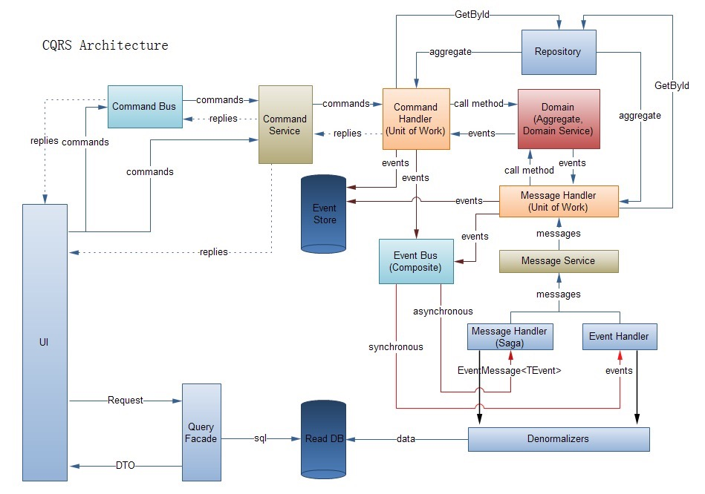
CQRS 架构
1.Command
2.CommandBus

Slide 3
UI发送命令Command
命令处理器(Command Handler)接收处理命令
命令处理器根据命令操作领域对象
通过仓储获得领域对象
领域对象变化发送事件
事件持久化到事件源
事件发送到事件

Slide 4
模块介绍
审计模块 – auditing
缓存模块 - cache
命令处理模块 - commandhanding
通用模块 – common
Spring上下文支持模块 – contextsupport.spring
事件处理模块

Slide 5
命令处理模块的基本原理
把命令(Command)发送或通过命令网关(CommandGateway)发送到命令总线(CommandBus)
命令总线(CommandBus)分发(Dispatch)命令到命令处理器（CommandHandler）
分发拦截器处理命令
命令处理拦截器预处理命令
命令处理器处理命令
命令处理拦截器后续处理命令
命令总线执行回调(CallBack)
事件源仓储存储该命令
返回回调

Slide 6
Command - 命令
每个命令都是一个消息实例，包含命令载荷（Payload）与元数据（MetaData）
Message<T> ← CommandMessage<T> ← GenericCommandMessage<T>

Slide 7
Message<T> - 消息接口
Message<T> : 消息，包含所承载的内容和元数据。例如：Command和Event
String getIdentifier(); 返回此消息的标识符。同一个标识符的消息应该被解释为相同的概念信息的不同表示形式。在这种情况下，元数据可能是不同的两个表示。有效载荷可能是相同的。
MetaData getMetaData();返回此事件的元数据。这个元数据是一个键值对的集合，其中的键是一个字符串，而值是可序列化的对象。
T getPayload();
Class getPayloadType();
Message<T> withMetaData(Map<String, ?> metaData); 根据元数据返回消息副本，载荷不变
Message<T> andMetaData(Map<String, ?> metaData); 返回消息副本，并与给定的元数据合并

Slide 8
CommandMessage<T>： 命令消息
以命令作为其载荷的消息。改变应用状态是其目的。
继承自Message<T>
String getCommandName(); 返回命令名称。
覆盖 withMetaData，andMetaData 返回 CommandMessage<T>

Slide 9
GenericCommandMessage<T> :CommandMessage<T> 通用命令消息
public static CommandMessage asCommandMessage(Object command)
将Command转化CommandMessage
构造方法
Identifier：可选，为空则IdentifierFactory自动生成
commandName：可选，为空则为Command对象的类名
Payload
metaData
withMetaData 实现: 与给定的元数据一致则直接返回当前实例，否则返回以新的元数据封装的新的命令消息实例
andMetaData 实现：返回合并追加元数据后的新的实例

Slide 10
CommandBus：命令总线
void dispatch(CommandMessage<?> command); 分发命令到订阅该类型命令的命令处理器（CommandHandler）
<R> void dispatch(CommandMessage<?> command, CommandCallback<R> callback);
<C> void subscribe(String commandName, CommandHandler<? super C> handler);
<C> boolean unsubscribe(String commandName, CommandHandler<? super C> handler);

Slide 11
CommandCallback<R> ：命令回调
当命令处理器执行完成，依据执行结果调用回调对象的onSuccess(Object)或者onFailure(Throwable)方法
void onSuccess(R result);
void onFailure(Throwable cause);
实现类
FutureCallback<R>
LoggingCallback
NoOpCallback
VoidCallback
disruptor.BlacklistDetectingCallback<R>
gateway.RetryingCallback<R>

Slide 12
FutureCallback<R>
通过Future机制，命令处理回调允许分发线程等待回调结果。当使用异步命令总线时，此回调允许调用者同步调用。
每个实例CountDownLatch(1) ，回调时无论Success或者Failure时都调用latch.countDown();
解析
Boolean isDone() ：判断latch是否等于0
R Get()：分为超时等待和超时不等待（Timeout异常）
R getResult()：区别于Get，仅会产生命令执行异常（CommandExecutionException），当产生中断异常时返回null
Notes:
CountDownLatch：倒计数
起跑：主线程设定1，子线程await，当主线程countdown为0，所有子线程开始跑
结束：主线程为按子线程数量设定最大值，每个子线程执行完减一，主线程等待直到0

Slide 13
CommandBus – 命令总线

Slide 14
SimpleCommandBus

Slide 15
AsynchronousCommandBus

Slide 16
DisruptorCommandBus
高性能的CommandBus异步实现。他将命令处理过程分为两个步骤，分别在不同的线程中执行。CommandBus基于Disruptor，他确保这两步在不同的线程里是顺序执行，且锁的粒度和线程间的通信量是最小的。
命令处理器执行：这个进程按照传入的命令调用命令处理程序。而聚合根的变化结果在下一步会被记录
4

Slide 17
CommandGateway - 命令网关

Slide 18
命令处理器的三种实现
聚合根外部，实现CommandHandler<command> 接口
聚合根外部，使用注解 org.axonframework.commandhandling.annotation.CommandHandler
聚合根内部，使用注解org.axonframework.commandhandling.annotation.CommandHandler

Slide 19
聚合根外部-实现CommandHandler<command> 接口
public class CreateToDoCommandHandler implements CommandHandler<CreateToDoItemCommand> {
private Repository<ToDoItem> repository;
public CreateToDoCommandHandler(Repository<ToDoItem> repository) {
this.repository = repository;
}
@Override
public Object handle(CommandMessage<CreateToDoItemCommand> commandMessage, UnitOfWork unitOfWork) throws Throwable {
CreateToDoItemCommand command = commandMessage.getPayload();
ToDoItem toDoItem = new ToDoItem(command.getTodoId(), command.getDescription());
repository.add(toDoItem);
return toDoItem;
}
}

Slide 20
聚合根内部-使用注解
public class ToDoItem extends AbstractAnnotatedAggregateRoot {
@AggregateIdentifier
private String id;
// No-arg constructor, required by Axon
public ToDoItem() { }
@CommandHandler
public ToDoItem(CreateToDoItemCommand command) {
apply(new ToDoItemCreatedEvent(command.getTodoId(), command.getDescription())); }
@CommandHandler
public void markCompleted(MarkCompletedCommand command) {
apply(new ToDoItemCompletedEvent(command.getTodoId()));}
@EventSourcingHandler
public void on(ToDoItemCreatedEvent event) {
this.id = event.getTodoId();}
}

Slide 21
CommandHandler-命令处理器
聚合根命令处理
侵入领域内部
实现：使用注解 @CommandHandler
独立的命令处理器
不侵入领域内部 : 相当于Service
实现：继承CommandHandler<T> 在CommandBus上需事先订阅 (subscribe) Command和声明使用的事件源仓储 (EventSourcingRepository)

Slide 22
Interceptor – Command拦截器
CommandDispatchInterceptor 命令分发拦截器
在被CommandBus分发前，甚至是工作单元创建前
例如：BeanValidationInterceptor 基于JSR303 验证Command数据
CommandHandlerInterceptor 命令处理拦截器
在CommandHandler处理命令前后均可
例如： LoggingInterceptor 命令处理后记录日志
例如： SerializationOptimizingInterceptor命令处理前序列化领域事件和一般事件，避免重复序列化
例如： BeanValidationInterceptor 实体bean验证拦截器
例如：AuditingInterceptor 审计拦截器，可依据不同命令添加元数据标签，跟踪命令
InterceptorChain 拦截器链

Slide 23
BeanValidationInterceptor
使用：注入
捕获异常：JSR303ViolationException
处理异常： Set<ConstraintViolation<Object>> getViolations()
约束冲突对象： ConstraintViolation

Slide 24
AuditingInterceptor – 审计拦截器
拦截器用于保持跟踪命令和命令处理后作为结果产生的事件。 AuditingInterceptor利用当前工作单元来跟踪所有被存储和发布的事件。 AuditDataProvider用于提供审计信息，在工作单元提交前附加到每一个事件中。工作单元被提交后，也可以选择使用AuditLogger来记录审计日志。
注意：该类依赖与工作单元，也就是说你必须在使用该类前配置好工作单元拦截器。否则将抛出AxonConfigurationException异常。
审计拦截器仅能附加元数据到哪些getMetaData()方法返回MetaData对象实例的Event，这是Axon提供event实现默认动作

Slide 25
AuditingInterceptor – 审计拦截器组成
AuditDataProvider
CommandMetaDataProvider：将CommandMeaasge所携带元数据附加到所有产生的event上
CorrelationAuditDataProvider：将CommandMeaasge标识(id)，附加到到所有产生的event元数据上，默认key为“command-identifier”，可自定义
EmptyDataProvider
AuditLogger
NullAuditLogger
AuditingUnitOfWorkListener

Slide 27
聚合根- AggregateRoot接口
AggregateRoot
I getIdentifier();
void commitEvents();
int getUncommittedEventCount();
DomainEventStream getUncommittedEvents();
Long getVersion();
boolean isDeleted();
void addEventRegistrationCallback(EventRegistrationCallback eventRegistrationCallback);
添加事件注册回调函数（EventRegistrationCallback）, 当一个聚合根注册一个发布的事件时将调用该函数。事件被提交后将清除该注册。

Slide 28
聚合根依赖
EventRegistrationCallback
EventContainer

Slide 29
聚合根- AbstractAggregateRoot抽象类
聚合根接口的基本实现，它提供了跟踪所有未提交事件的机制。并根据生成事件的版本号来维护聚合根的版本
EventContainer
Version
Deleted
lastEventSequenceNumber
方法
registerEventMessage()
markDeleted()

Slide 30
聚合根- AbstractEventSourcedAggregateRoot

Slide 31
聚合根
AbstractEventSourcedAggregateRoot
AbstractAnnotatedAggregateRoot
AbstractEventSourcedAggregateRoot
便于聚合根的超类，有自己使用（ org.axonframework.eventsourcing.annotation.EventSourcingHandler ）注解的事件处理方法

Slide 32
监控- MonitorRegistry
CommandBus

Slide 33
编码实践
创建新的工程
引入axon-core、引入axon-test
创建聚合根
创建command

Slide 34
领域对象-聚合根
使用事件溯源作为存储聚合的仓储实现
继承 AbstractAnnotatedAggregateRoot
使用@EventSourcingHandler
使用@AggregateIdentifier 注解id字段
创建构造函数

